Slide 1
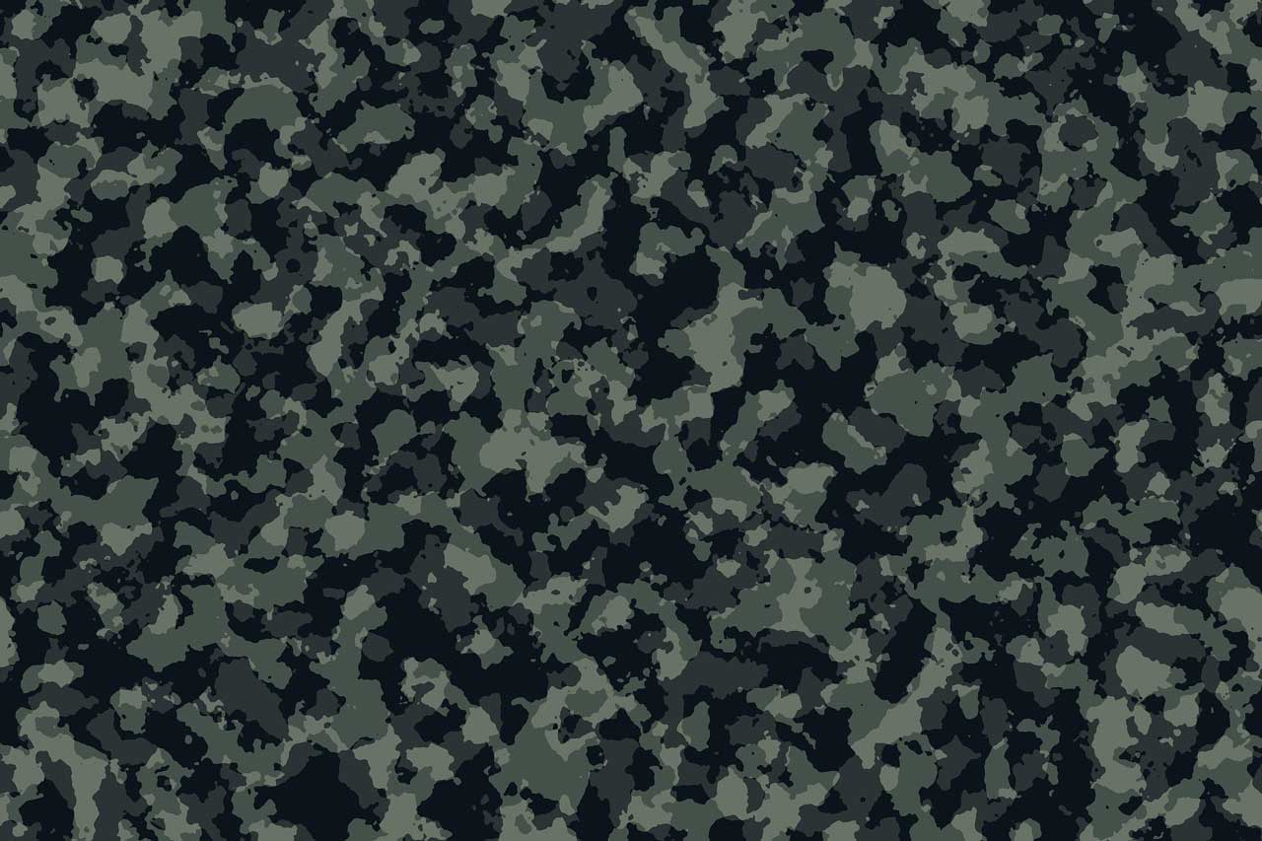
PROJECT 2
AI_11_김희경
AI_11_김희경
Notes:
안녕하세요 ai11기 김희경입니다.
섹션2 프로젝트 발표를 시작하겠습니다

Slide 2
주제: 국방비 예측 데이터
⚔️ 데이터 선정 이유 ⚔️
우크라이나와 러시아의 전쟁을 보며 내가 누리고 있는 안전이 언제든지 없어질 수 있다고 느꼈다.
국가와 국민을 지키기 위해 각 나라마다 국방비에 어느정도 투자하는지 궁금하여 선정함.
⚔️ 가설 ⚔️
GDP대비 국방비 비율과 국가지출 대비 국방비 비율이 국방비에 큰 영향을 미친다.
⚔️ 베이스라인 모델 ⚔️
단순선형회귀모델
⚔️ 2000~2020년 나라별 국방비 데이터를 이용하여 분석해 보았습니다.⚔️
Notes:
ㅈㅔ가 선정한 주제는 ‘국방비 예측 데이터’입니다
우크라이나와 러시아의 전쟁을 보며
우리가 누리고 있는 안전이
언제든지 없어질수 있다고
느끼게 되었습니다.
국가와 국민을 지키기 위해
각 나라마다 국방비에
어느정도 투자하고있는지
확인해 보고싶어
주제를 선정하게 되었습니다.
gdp대비 국방비 비율과
국가지출 대비 국방비 비율이
국방비에 큰 영향을 미친다는
가설을 세워보았고
베이스라인 모델은 단순선형회귀 모델을 선택하였습니다
2000년부터 2020년까지
데이터를 이용하여 분석해 보았습니다,

Slide 3
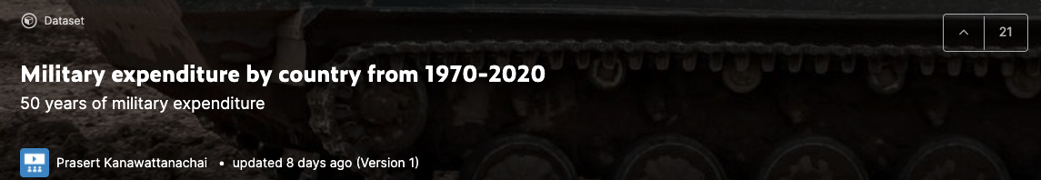
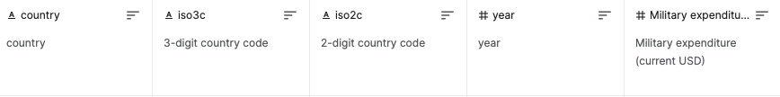

데이터 수집
⚔️ Kaggle ⚔️
https://www.kaggle.com/datasets/prasertk/military-expenditure-by-country-from-19702020
Notes:
데이터는 캐글에서 수집을 하였고
컬럼은
나라 ,연도 ,국방비 ,정부지출대비 국방비,
GDP대비 국방비 등으로 이루어져있습니다.

Slide 4
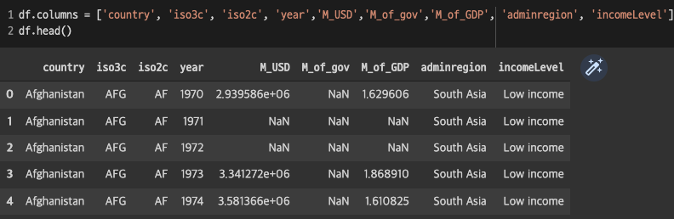
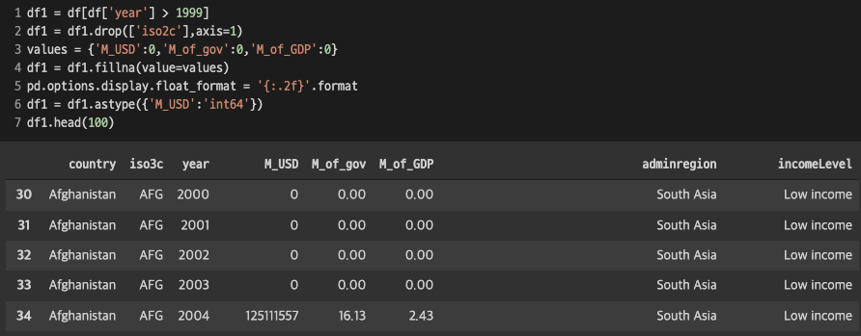
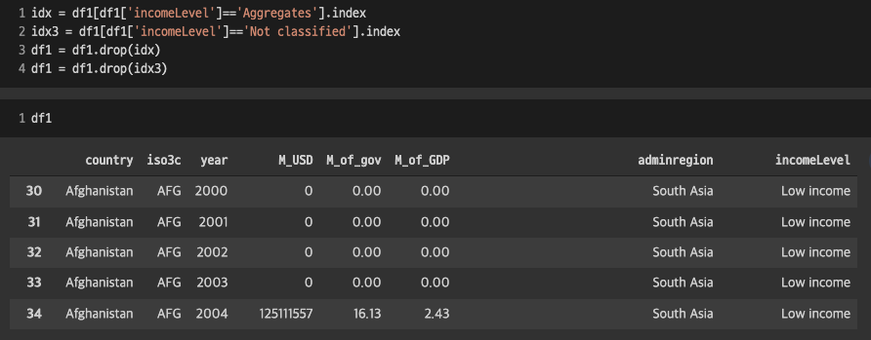
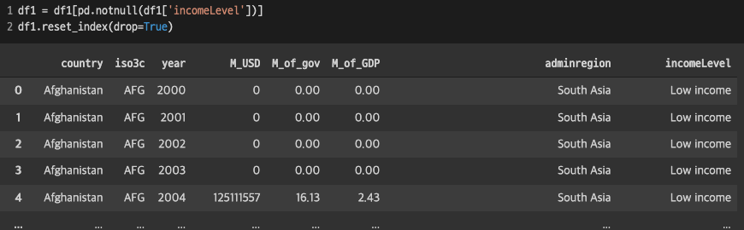
데이터 전처리
⚔️ Pandas 이용하여 데이터 전처리⚔️
Notes:
판다스를 이용하여 데이터를 전처리 해 주었습니다.

Slide 5
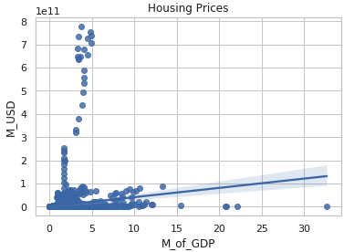
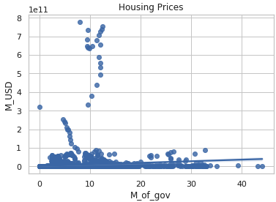


모델링을 통한 성능 비교 방법(선형회귀)
가서퍄
[선형회귀:예측하고자 하는 변수(종속변수)가 다른 특성(독립변수)과 선형관계를 이루는 것]
GDP 대비
국방비 비율
정부지출 대비
국방비 비율
왼쪽 그래프의 기울기가 더 크다.
Notes:
모델링을 통한 성능 비교 방법은
여러가지가 있습니다.
그중 선형회귀를 이용하여
비교해 보았습니다.
선형회귀란
예측하고자 하는 변수가
다른 특성과
선형관계를 이루는 것을 말합니다.
아래에 그래프를 보면
왼쪽은 gdp대비 국방비 비율에 대한 선형회귀선이고
오른쪽은 정부지출대비 국방비 비율에 대한 선형회귀선입니다.
두개 그래프의 기울기를 비교해 보면
왼쪽 그래프의 기을이가
더 큰것을 알 수 있습니다.
또한 r^2값이 GDP 대비 국방비 비율이 2배이상 높습니다.
즉 GDP대비 국방비 비율이
국방비에 더 영향을 주는걸 알 수 있습니다.

Slide 6
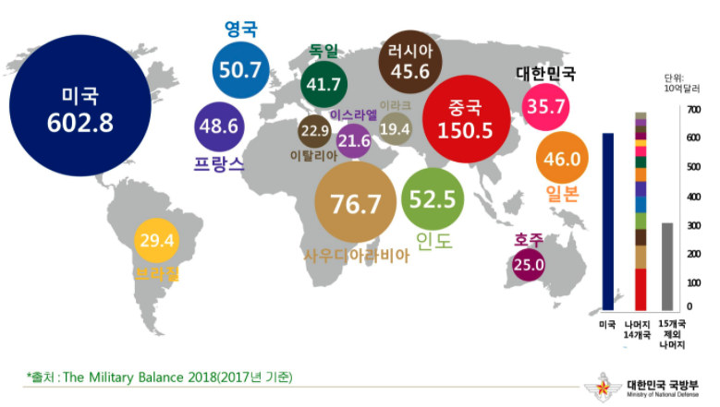
모델링을 통한 성능 비교 방법(선형회귀)
가서퍄
국방비는 그 나라의 힘을 보여주는 지표
Notes:
그래프 위쪽에
비이상적으로
분포되어있는
데이터를 분석해보니
미국의 20년간
국방비 수치였습니다.
국방비는
그 나라으 ㅣ힘을 보여주는
지표인걸 알 수 잇었습니다.

Slide 7
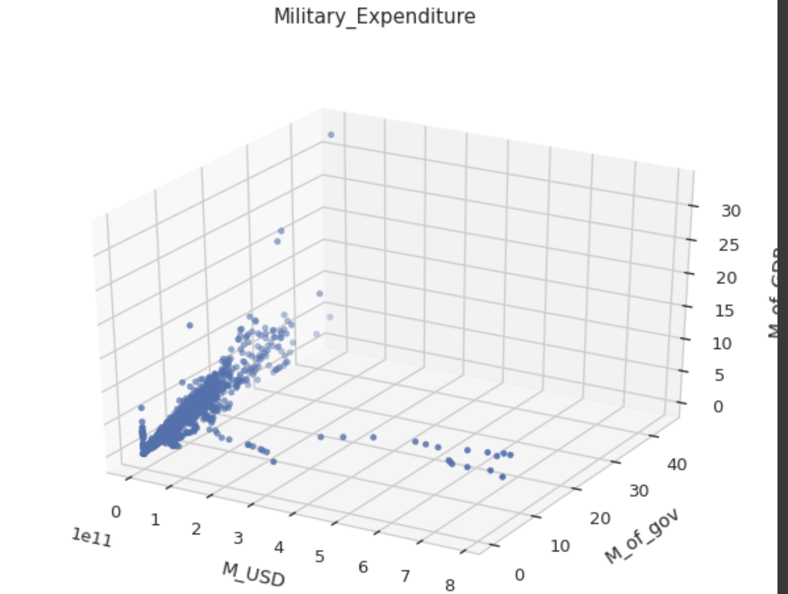
모델링을 통한 성능 비교 방법(다중 선형회귀)
가서퍄
단순선형회귀모델보다 다중선형회귀모델의 정확도가 더 높음
Notes:
다중선형회귀모델을 테스트해 보았습니다.
다중선형회귀모델의 R^2값이 더 높은걸 볼 수 있습ㄴㅣ다.
하나의 특성을 사용한 단순선형회귀모델보다 테스트의 오류가 더 줄어든 것을 확인할 수 있습니다.

Slide 8
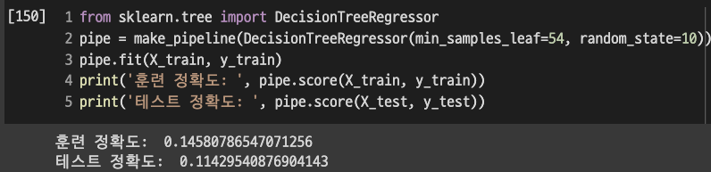
모델링을 통한 성능 비교 방법(결정트리)
가서퍄
⚔️결정트리 점수 확인⚔️
[결정트리:스무고개 하듯 특성들의 수치를 가지고 질문을 통해 정답클래스를 찾아가는 과정]
Min_samples_split을 이용하여 과적합 제어
단순선형회귀모델에 비해 정확도가 낮음
Notes:
결정회귀트리를 이용하여 모델의 정확도를 측정해 보았습니다
결정트리란
스무고개하듯
특성들으 ㅣ수치를 가지고
질문을 통해
정답클래스를 찾아가는 과정을 말합니다.
.
Min_sample_leaf를 이용하여 과적합을 제어하였습니다.
훈련 정확도는 14%이고 테스트 정확도는 11%로 나온걸 보니 과적합인걸 알 수 있습니다.
단순선형회귀모델에 비해 정확도가 낮은걸 알 수 있습니다.

Slide 9
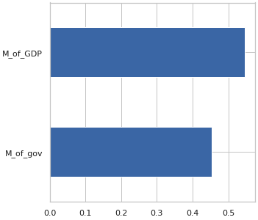
모델링을 통한 성능 비교 방법(결정트리)
가서퍄
⚔️결정트리를 통해 특성중요도 확인⚔️
[결정트리:스무고개 하듯 특성들의 수치를 가지고 질문을 통해 정답클래스를 찾아가는 과정]
Notes:
결정트리를 이용하여
특성 중요도를 확인해 보았습니다
그래프에 보이듯
GDP 대비 국방비가
국방비에
더 영향을 주는걸 알 수 있습니다.

Slide 10
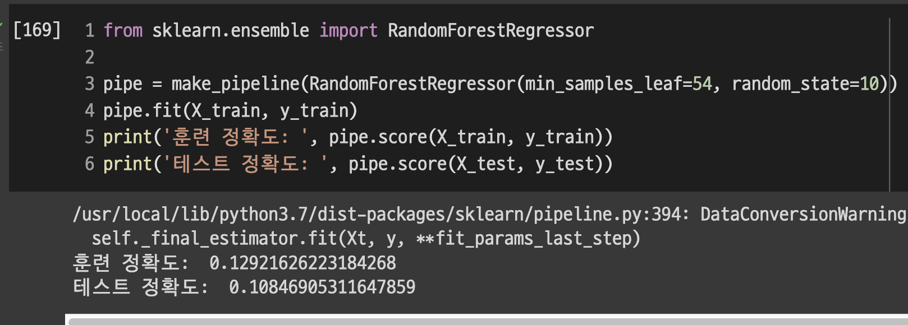
모델링을 통한 성능 비교 방법(랜덤포레스트)
가서퍄
⚔️랜덤포레스트 점수 확인⚔️
[랜덤포레스트:훈련과정에서 구성한 다수의 결정 트리로부터 분류,평균 예측치를 출력함]
Min_samples_split을 이용하여 과적합 제어
단순선형회귀모델에 비해 정확도가 낮음
Notes:
랜덤포레스트를 이용하여 모델의 정확도를 측정해 보았습니다
랜덤초레스트란 훈련과정에서 구성한 다수의 결정 트리로부터 분류, 평균 예측치를 출력합니다.
Min_sample_leaf를 이용하여 과적합을 제어하였습니다.
훈련 정확도는 12%이고 테스트 정확도는 10%로 나온걸 보니 과적합인걸 알 수 있습니다.
단순선형회귀모델에 비해 정확도가 낮은걸 알 수 있습니다.

Slide 11
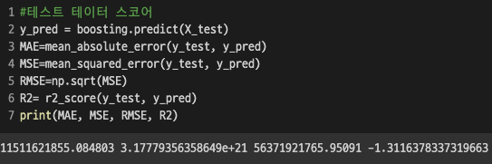
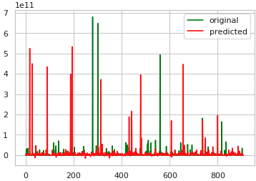
모델링을 통한 성능 비교 방법(하이퍼파라미터 튜닝)
가서퍄
[하이퍼파라미터 튜닝:모델의 성능을 확보하기 위해 조절하는 주요 설정값]
⚔️하이퍼파라미터 튜닝을 적용하여 회귀평가지표 확인하기⚔️
[회귀평가지표로 MAE,MSE,RMSE,R2이 있다.이 지표를 보고 모델의 성능을 평가한다.그중 R2는 0~1사이의 값으로 표현한다.]
R2값이 -1.3이므로
성능이 아주 낮은 비정상적인 모델이다.
Notes:
하이퍼파라미터 튜닝은
모델의 성능을 확보하기 위해
조절하는
주요 설정값인데요
하이퍼파라미터를 적용한 모델의
회귀평가지표를 확인해 보았습니다.
회귀평가 지표로는
MAE,MSE,RMSE,R2가 있는데요
이 지표를 보고
모델의 성능을 평가 할 수 있습니다.
그중 r2값은
0~1사이의 값으로 표현되는데
현재 이 모델의 r2값은 -1.3이므로
성능이 아주 낮은
비 정상적인 모델인걸 알 수 있습니다.
오른쪽 그래프를 보아도
실제값을 잘 예측하지 못하는걸 알 수 있습니다.

Slide 12
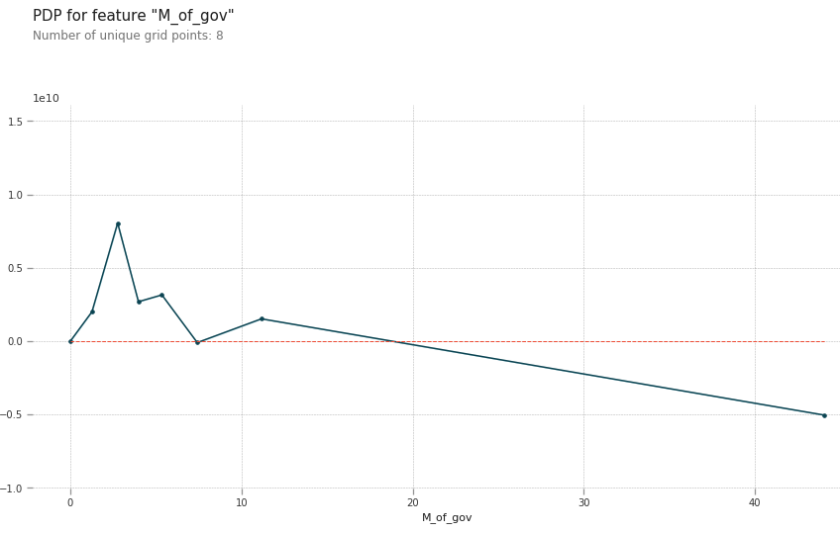
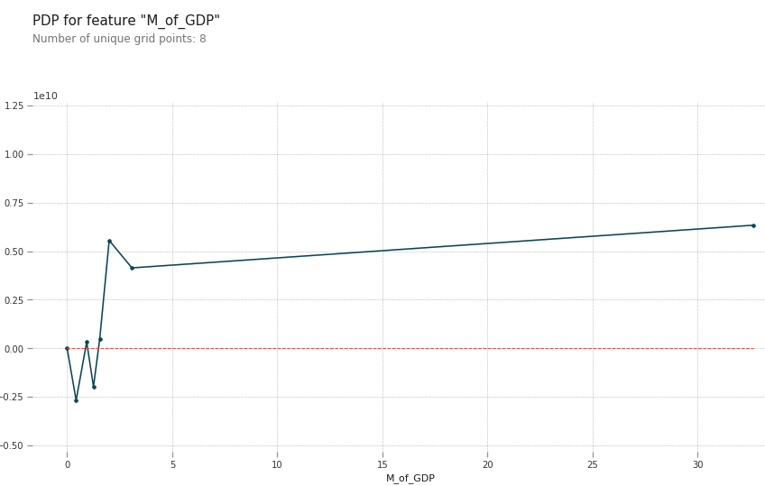
머신러닝 모델 해석(PDP)
가서퍄
⚔️PDP로 머신러닝 모델 해석하기⚔️
[PDP:모델의 예측값이 특정 피쳐의 변화에 따라 평균적으로 어떻게 변화하는지 보여주는 그래프]
변화가 매우 불규칙적이므로 좋은 모델이 아니다.
Notes:
PDP는
모델의 예측값이
특정 피쳐의 변화에 따라
평균적으로
어떻게 뱐화하는지 보여줍니다.
PDP를 이용하여
그래프를 확인해 보니
변화가 매우
불 규칙적입니다.
값을 예측하기 힘든 모델인걸 알 수 있습니다.

Slide 13
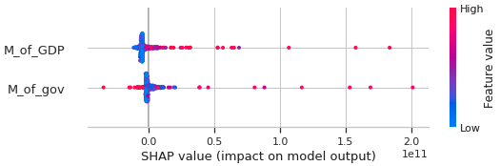
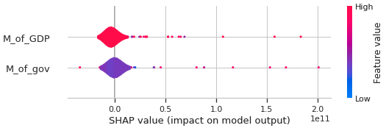
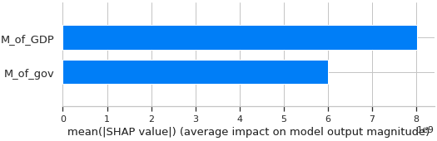
머신러닝 모델 해석(SHAP)
가서퍄
⚔️SHAP로 머신러닝 모델 해석하기⚔️
[SHAP:특정 데이터에 대해 모델의 예측값에 각 피쳐들이 얼마나 기여했는지 보여줌]
전반적으로 SHAP value가 커야 예측값에 영향을 많이 준다.
분포가 작으므로 예측값에
영향을 작게 준다.
Notes:
마지막으로
SHAP를 이용해
머신러닝 모델을
해석해 보았습니다.
SHAP은
특정 데이터에 대해
모델의 예측값에
각 지표들이
얼마나 기여했는지 보여줍니다,
SHAP를 이용하여
그래프를 확인해 보았습니다.
전반적으로
shap value가 커야
예측값에 영향을 많이 주는데
value값 분포가 작으므로
예측값에 영향을
작게 주는걸 알 수 있습니다.

Slide 14
종합 결론
가서퍄
⚔️결론⚔️
1.GDP 대비 국방비 비율(M_of_GDP)과 국가 지출 대비 국방비 비율(M_of_gov)은 국방비에 큰 영향을 주지 않는다.
2.예측 성능이 낮은 모델이므로 성능이 좋은 모델이 아니다.
⚔️반성⚔️
데이터가 부족했고 독립변수 설정과 가설에 문제가 있었던 거 같다.
데이터를 선정할 때 주제도 중요하지만, 다양한 정보가 있는 데이터를 선정하고 EDA와 전처리를 잘 하는 것이 가장 중요한 것 같습니다.
Notes:
데이터를 분석해보고 예측해본 결과
gdp대비 국방비 비율과
국가 지출대비 국방비 비율은
국방비에
큰 영향을
주지 않는걸 알 수 있습니다.
또한
예측 성능이 낮은 모델이므로
성능이 좋은 모델이 아닌걸 알 수 있습니다.
모델의 성능이 좋지않은 이유는
데이터가 부족했고
독립변수 설정과
가설 설정을 잘못하여 그런것 같습니다.
데이터를 선정할 때
주제도 중요하지만
다양한 정보가 있는 데이터를 선정하고
EDA와 전처리를 잘하는게
가장 중요한거 같습니다.
감사합니다

